Slide 1
Модуль 5: Системы счисления
Материалы для инструктора
Введение в сети v7.0 (ITN)
Notes:
Программа сетевой академии Cisco
Введение в сети v7.0 (ITN)
Модуль 5: Системы счисления

Slide 2
Модуль 5: Системы счисления
Введение в сети v7.0 (ITN)
Notes:
Программа сетевой академии Cisco
Введение в сети v7.0 (ITN)
Модуль 5: Системы счисления

Slide 3
Цели модуля
Название модуля: Системы счисления
Цель модуля : вычислять числа в десятичной, двоичной и шестнадцатеричной системах счисления.
Название темы | Тема Цель
Двоичная система счисления | Вычислять числа в десятичной и двоичной системах счисления.
Шестнадцатеричная система счисления | Вычислять числа в десятичной и шестнадцатеричной системах счисления.
Notes:
3
5.0- Введение
5.0.2 – Чему я научусь в этом модуле?

Slide 4
5.1 Двоичная система счисления
Notes:
5 - Системы счисления
5.1 Двоичная система счисления

Slide 5
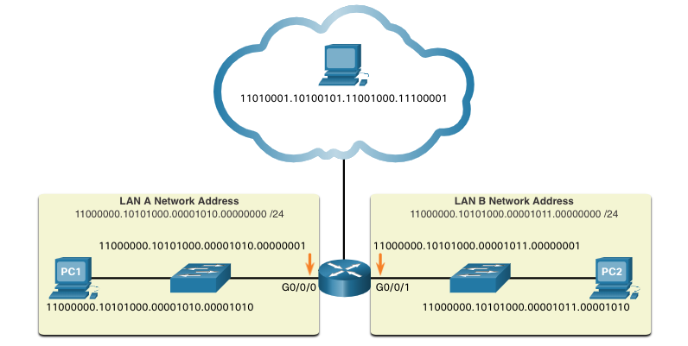
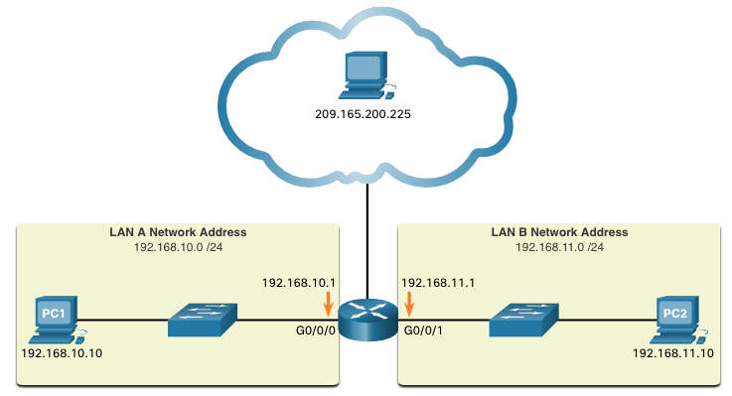
Двоичная система счисления Двоичные и IPv4-адреса
Двоичная система счисления состоит из единиц и нулей, называемых битами.
Десятичная система счисления состоит из цифр от 0 до 9.
Хосты, серверы и сетевое оборудование используют двоичную адресацию для идентификации друг друга.
Каждый адрес состоит из строки из 32 бит, разделенной на четыре части, называемые октетами.
Каждый октет содержит 8 бит (или 1 байт), разделенных точкой.
Для удобства использования эта точечная запись преобразуется в точечную десятичную.
Notes:
5 – Системы счисления
5.1 – Двоичные системы счисления
5.1.1 – Двоичные и IPv4-адреса

Slide 6
о двоичной системе счисления – Преобразование между двоичной и десятичной системами счисления
В этом видео будут рассмотрены следующие темы:
Обзор позиционной нотации
Обзор силы 10
Обзор десятичной системы счисления
Двоичная система счисления – обзор системы счисления по основанию 2
Преобразовать адрес P из двоичной системы счисления в десятичную
Notes:
5 – Системы счисления
5.1 – Двоичные системы счисления
5.1.2 – Видео – Преобразование между двоичной и десятичной системами исчисления

Slide 7
Двоичная система счисления Двоичное позиционное представление
Позиционная запись означает, что цифра представляет различные значения в зависимости от «позиции», которую она занимает в последовательности чисел.
Десятичная позиционная система счисления работает так, как показано в таблицах ниже.
 | Тысячи | Сотни | Десятки | Единицы
Позиционное значение | 1000 | 100 | 10 | 1
Десятичное число (1234) | 1 | 2 | 3 | 4
Рассчитать | 1 х 1000 | 2 х 100 | 3 х 10 | 4 х 1
Сложите их… | 1000 | + 200 | + 30 | + 4
Результат | 1,234
Радикс | 10 | 10 | 10 | 10
Позиция в числе | 3 | 2 | 1 | 0
Рассчитать | (10 ³ ) | (10 ² ) | (10 ¹ ) | (10 ⁰ )
Значение позиции | 1000 | 100 | 10 | 1
Notes:
5 – Системы счисления
5.1 – Двоичные системы счисления
5.1.3 – Двоичная позиционная система счисления

Slide 8
Двоичная система счисления Двоичная позиционная система счисления (продолжение)
Двоичная позиционная система счисления работает так, как показано в таблицах ниже.
Радикс | 2 | 2 | 2 | 2 | 2 | 2 | 2 | 2
Позиция в числе | 7 | 6 | 5 | 4 | 3 | 2 | 1 | 0
Рассчитать | (2 ⁷ ) | (2 ⁶ ) | (2 ⁵ ) | (2 ⁴ ) | (2 ³ ) | (2 ² ) | (2 ¹ ) | (2 ⁰ )
Значение позиции | 128 | 64 | 32 | 16 | 8 | 4 | 2 | 1
Позиционное значение | 128 | 64 | 32 | 16 | 8 | 4 | 2 | 1
Двоичное число (11000000) | 1 | 1 | 0 | 0 | 0 | 0 | 0 | 0
Рассчитать | 1x128 | 1x64 | 0x32 | 0x16 | 0x8 | 0x4 | 0x2 | 0x1
Сложите их… | 128 | + 64 | + 0 | + 0 | + 0 | + 0 | + 0 | + 0
Результат | 192
Notes:
5 – Системы счисления
5.1 – Двоичные системы счисления
5.1.3 – Двоичная позиционная система счисления
5.1.4 – Проверьте свое понимание – Двоичная система счисления

Slide 9
Двоичная система счисления Преобразование двоичной системы счисления в десятичную
Преобразовать 11000000.10101000.00001011.00001010 в десятичную систему счисления.
Позиционное значение | 128 | 64 | 32 | 16 | 8 | 4 | 2 | 1
Двоичное число (11000000) | 1 | 1 | 0 | 0 | 0 | 0 | 0 | 0
Рассчитать | 1x128 | 1x64 | 0x32 | 0x16 | 0x8 | 0x4 | 0x2 | 0x1
Сложите их… | 128 | + 64 | + 0 | + 0 | + 0 | + 0 | + 0 | + 0
Двоичное число (10101000) | 1 | 0 | 1 | 0 | 1 | 0 | 0 | 0
Рассчитать | 1x128 | 0x64 | 1x32 | 0x16 | 1x8 | 0x4 | 0x2 | 0x1
Сложите их… | 128 | + 0 | + 32 | + 0 | + 8 | + 0 | + 0 | + 0
Двоичное число (00001011) | 0 | 0 | 0 | 0 | 1 | 0 | 1 | 1
Рассчитать | 0x128 | 0x64 | 0x32 | 0x16 | 1x8 | 0x4 | 1x2 | 1x1
Сложите их… | 0 | + 0 | + 0 | + 0 | + 8 | + 0 | + 2 | + 1
Двоичное число (00001010) | 0 | 0 | 0 | 0 | 1 | 0 | 1 | 0
Рассчитать | 0x128 | 0x64 | 0x32 | 0x16 | 1x8 | 0x4 | 1x2 | 0x1
Сложите их… | 0 | + 0 | + 0 | + 0 | + 8 | + 0 | + 2 | + 0
192
168
192.168.11.10
11
10
Notes:
5 – Системы счисления
5.1 – Двоичные системы счисления
5.1.5 - Преобразование двоичного числа в десятичное
5.1.6 – Занятие – Преобразование двоичных чисел в десятичные

Slide 10
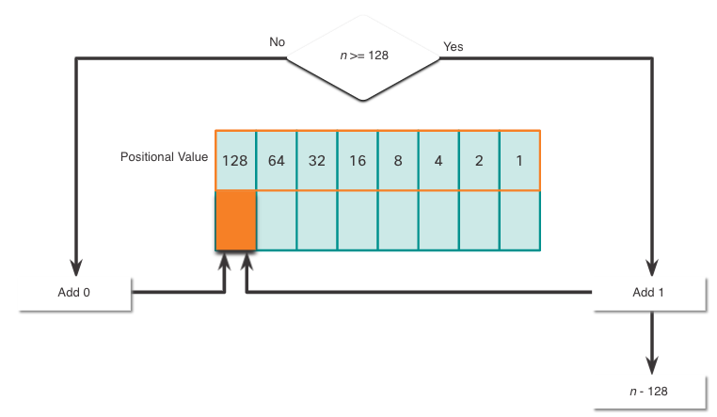
Двоичная система счисления. Преобразование десятичной системы счисления в двоичную.
Таблица двоичных позиционных значений полезна для преобразования десятичного адреса IPv4 с точками в двоичный формат.
Начните с позиции 128 (старший бит). Десятичное число октета (n) равно или больше 128?
Если нет, запишите двоичный 0 в позиционное значение 128 и перейдите к позиционному значению 64.
Если да, запишите двоичную 1 в позиционное значение 128, вычтите 128 из десятичного числа и перейдите к позиционному значению 64.
Повторите эти шаги для 1-го позиционного значения.
Notes:
5 – Системы счисления
5.1 – Двоичные системы счисления
5.1.7 – Преобразование десятичных чисел в двоичные

Slide 11
Пример преобразования десятичной системы счисления в двоичную
Преобразовать десятичное число 168 в двоичное
168 > 128?
Да, введите 1 в позицию 128 и вычтите 128 (168-128=40)
40 > 64?
Нет, введите 0 в позицию 64 и продолжайте
40 > 32?
Да, введите 1 в позицию 32 и вычтите 32 (40-32=8)
8 > 16?
Нет, введите 0 в 16-й позиции и продолжайте
8 > 8?
Равно. Введите 1 в позицию 8 и вычтите 8 (8-8=0)
Значений не осталось. Введите 0 в оставшиеся двоичные позиции
128 | 64 | 32 | 16 | 8 | 4 | 2 | 1
1 | 0 | 1 | 0 | 1 | 0 | 0 | 0
Десятичное число 168 в двоичной системе записывается как 10101000.
Notes:
5 – Системы счисления
5.1 – Двоичные системы счисления
5.1.8 – Пример преобразования десятичных чисел в двоичные
5.1.9 - Занятие – Преобразование десятичных чисел в двоичные
5.1.10 – Занятие – Бинарная игра

Slide 12
Двоичная система счисления IPv4-адресов
Маршрутизаторы и компьютеры понимают только двоичную систему, в то время как люди работают с десятичной. Важно, чтобы вы получили полное представление об этих двух системах исчисления и о том, как они используются в сетях.
Notes:
5 – Системы счисления
5.1 – Двоичные системы счисления
5.1.11 – Адреса IPv4

Slide 13
5.2 Шестнадцатеричная система счисления
Notes:
5- Системы счисления
5.2 - Шестнадцатеричная система счисления

Slide 14
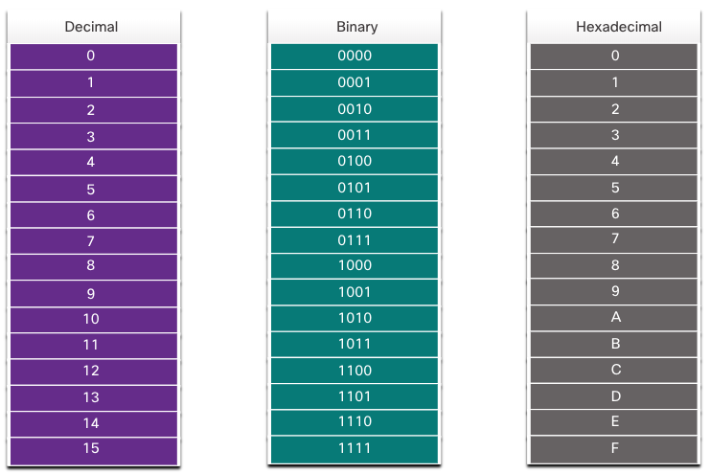
Шестнадцатеричная система счисления Шестнадцатеричные и IPv6-адреса
Чтобы понимать адреса IPv6, необходимо уметь преобразовывать шестнадцатеричные числа в десятичные и наоборот.
Шестнадцатеричная система счисления — это система счисления с основанием шестнадцать, в которой используются цифры от 0 до 9 и буквы от A до F.
Проще выразить значение в виде одной шестнадцатеричной цифры, чем в виде четырех двоичных бит.
Шестнадцатеричное представление используется для представления адресов IPv6 и MAC-адресов.
Notes:
5 – Системы счисления
5.2 – Шестнадцатеричные системы счисления
5.2.1– Шестнадцатеричные и IPv6-адреса

Slide 15
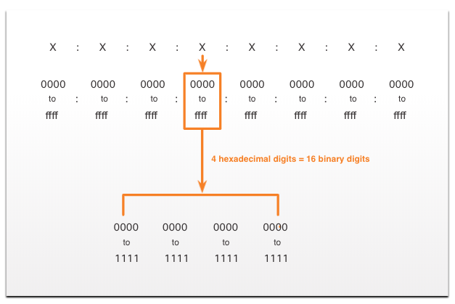
Шестнадцатеричная система счисления Шестнадцатеричные и IPv6-адреса (продолжение)
Адреса IPv6 имеют длину 128 бит. Каждые 4 бита представлены одной шестнадцатеричной цифрой. Это делает адрес IPv6 в общей сложности 32 шестнадцатеричными значениями.
На рисунке показан предпочтительный метод записи адреса IPv6, где каждый символ X представляет четыре шестнадцатеричных значения.
Каждая группа из четырех шестнадцатеричных символов называется гекстетом .
Notes:
5 – Системы счисления
5.2 – Шестнадцатеричные системы счисления
5.2.1– Шестнадцатеричные и IPv6-адреса

Slide 16
о шестнадцатеричной системе счисления – Преобразование между шестнадцатеричной и десятичной системами счисления
В этом видео будут рассмотрены следующие темы:
Характеристики шестнадцатеричной системы счисления
Преобразование из шестнадцатеричной системы в десятичную
Преобразование из десятеричной системы в шестнадцатеричную
Notes:
5 – Системы счисления
5.2 – Шестнадцатеричные системы счисления
5.2.2 – Видео – Преобразование между шестнадцатеричной и десятичной системами исчисления

Slide 17
Шестнадцатеричная система счисления. Преобразование десятичных чисел в шестнадцатеричные.
Чтобы преобразовать десятичные числа в шестнадцатеричные значения, выполните следующие действия:
Преобразуйте десятичное число в 8-битные двоичные строки.
Разделите двоичные строки на группы по четыре, начиная с крайней правой позиции.
Преобразуйте каждые четыре двоичных числа в эквивалентную им шестнадцатеричную цифру.
Например, 168 преобразуется в шестнадцатеричное число с помощью трехэтапного процесса.
168 в двоичной системе — это 10101000.
10101000 в двух группах по четыре двоичных цифры — это 1010 и 1000.
1010 — это шестнадцатеричное число A, а 1000 — это шестнадцатеричное число 8, поэтому 168 — это A8 в шестнадцатеричном формате.
Notes:
5 – Системы счисления
5.2 – Шестнадцатеричные системы счисления
5.2.3 – Преобразование десятичных чисел в шестнадцатеричные

Slide 18
Шестнадцатеричная система счисления Преобразование шестнадцатеричной системы счисления в десятичную
Чтобы преобразовать шестнадцатеричные числа в десятичные значения, выполните следующие действия:
Преобразуйте шестнадцатеричное число в 4-битные двоичные строки.
Создайте 8-битную двоичную группировку, начиная с крайней правой позиции.
Преобразуйте каждую 8-битную двоичную группу в эквивалентную ей десятичную цифру.
Например, D2 преобразуется в десятичную дробь с помощью трехэтапного процесса:
D2 в 4-битных двоичных строках — это 1101 и 0010.
1101 и 0010 — это 11010010 в 8-битной группировке.
11010010 в двоичной системе эквивалентно 210 в десятичной, поэтому D2 — это 210 в десятичной системе.
Notes:
5 – Системы счисления
5.2 – Шестнадцатеричные системы счисления
5.2.4 - Преобразование шестнадцатеричных чисел в десятичные
5.2.5 – Проверьте свое понимание – Шестнадцатеричная система счисления

Slide 19
5.3 Практика и тесты по модулю
Notes:
5 - Системы счисления
5.3 Практика и тесты по модулю

Slide 20
Практика и тест по модулю Что я узнал в этом модуле?
Двоичная система счисления — это система счисления с основанием два, состоящая из цифр 0 и 1, называемых битами.
Десятичная система счисления — это десятичная система счисления, состоящая из цифр от 0 до 9.
Двоичный формат — это то, что хосты, серверы и сетевое оборудование используют для идентификации друг друга.
Шестнадцатеричная система счисления — это система счисления с основанием шестнадцать, состоящая из цифр от 0 до 9 и букв от A до F.
Шестнадцатеричное представление используется для представления адресов IPv6 и MAC-адресов.
Адреса IPv6 имеют длину 128 бит, и каждые 4 бита представлены шестнадцатеричной цифрой, всего 32 шестнадцатеричных цифры.
Чтобы преобразовать шестнадцатеричное число в десятичное, необходимо сначала преобразовать шестнадцатеричное число в двоичное, а затем преобразовать двоичное число в десятичное.
Чтобы преобразовать десятичное число в шестнадцатеричное, необходимо сначала преобразовать десятичное число в двоичное, а затем двоичное в шестнадцатеричное.
Notes:
5 – Системы счисления
5.3 - Практика и тест по модулю
5.3.1 – Чему я научился в этом модуле?
5.3.2 – Тест по модулю

Slide 21
Модуль 5: Системы счисления. Новые термины и команды
точечная десятичная запись
позиционная нотация
основание 10
основание 16
основание
октет
гекстет

